Slide 1
Diseño e impresión 3D FDM
3Dlux Capacitaciones

Slide 2
Contenidos
Impresión 3D: Resumen General
1.1 Fabricación digital
1.2 Impresión 3D 1.3 Tipologías impresoras 3D FDM
1.4 Principio de Funcionamiento: Partes electrónicas, mecánicas y térmicas.
1.5 Materiales de impresión.
1.6 Software de Modelado
1.7 Software de Laminación.
Laminación (Slicer)
2.1 Cura: Introducción y comandos.
2.2 Parámetros principales de impresión y efectos en tiempo real.
2.3 Resolución de problemas habituales.
Impresión 3D.
3.1 Calibración y mantenimiento.
3.2 Superficies de trabajo.
3.3 Configuración de parámetros de impresión.
3.4 Efectos de parámetros en la impresión.
3.5 Imprimir.
3.6 Resolución de problemas habituales
Modelado 3D
1.1 Comandos avanzados Fusion 360.
1.2 Modelado orientado a la fabricación digital.
1.3 Edición de piezas en formato .stl
1.4 Desafío diseño Medio: Modelar en Fusion 360 una solución ante un problema dado, utilizando buenas prácticas de diseño de fabricación.
Reparación de stl.
2.1 Errores habituales en formato .stl.
2.2 Softwares para reparar .stl.
2.3 Reparación de mallas.
Laminación (Slicer)
3.1 Cura y simplify: Comandos avanzados.
3.2 Modificación de parámetros principales y avanzados, y sus efectos en tiempo real.
3.3 Parámetros y consideraciones para cada material.
3.4 Exportación de archivos gcode.
3.5 Resolución de problemas habituales.

Slide 3
Impresión 3D: Resumen General
1.1 Fabricación Digital
¿Qué es la fabricación digital?
Conjunto de procesos integrados mediante los cuales se elabora un producto a partir del diseño y modelado del objeto en softwares CAD, el análisis del mismo en un programa CAE, la simulación del proceso de fabricación en paquetes CAM y la manufactura del producto por medio de algún equipo (Leão, 2017)
La revolución de la fabricación digital se basa en una simple idea: convertir la información en cosas y las cosas en información (Jorquera, 2017)

Slide 4
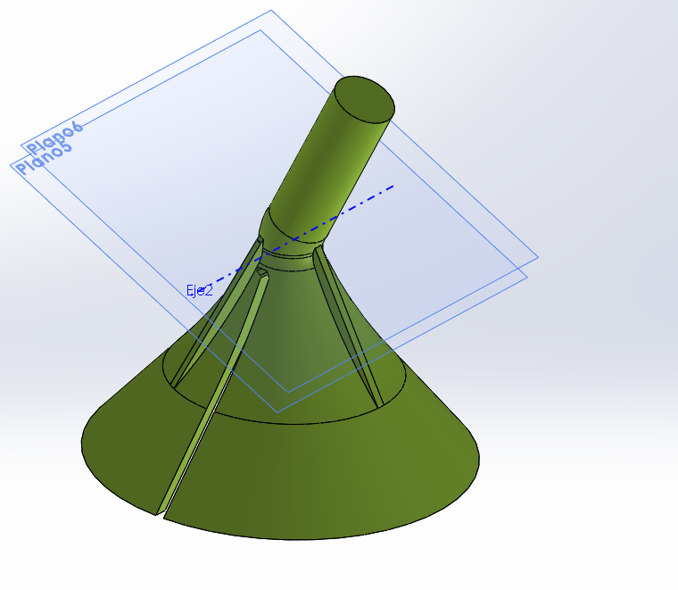
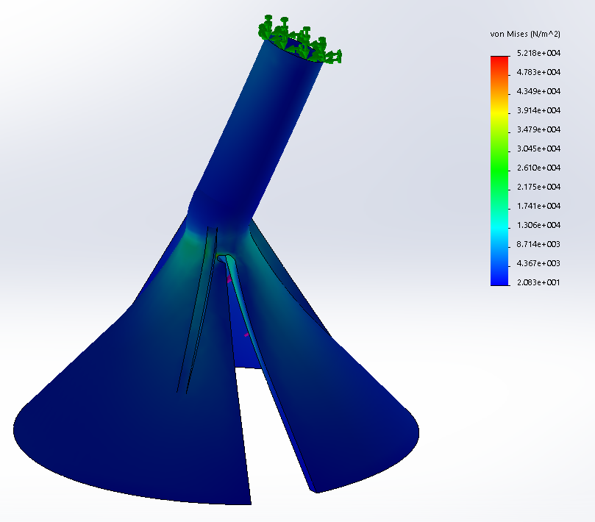
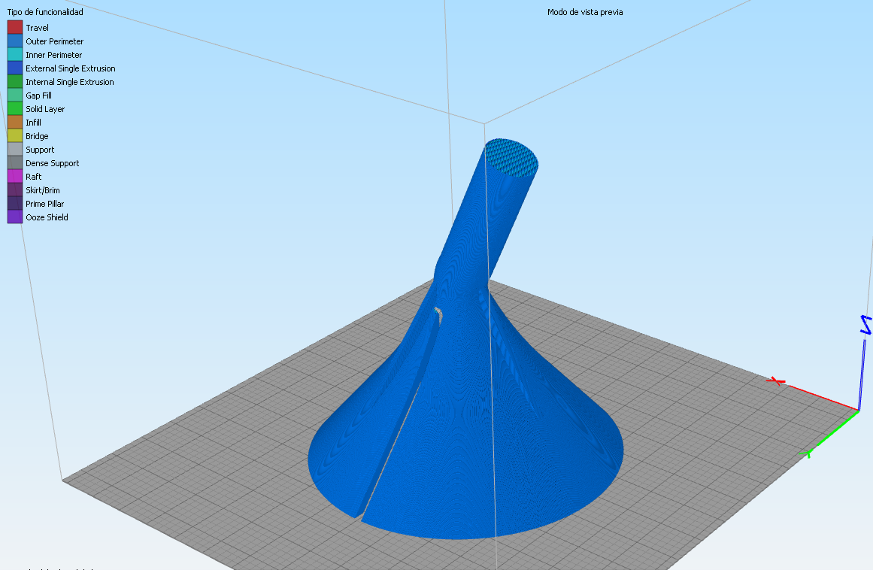
Impresión 3D: Resumen General
CAD, CAE y CAM
CAD Computer Aided Design Diseño Asistido por Computadora
CAE
Computer Aided Engineering
Ingeniería Asistida por Computadora
CAM Computer Aided Manufacturing
Manufactura Asistida por Computadora

Slide 5
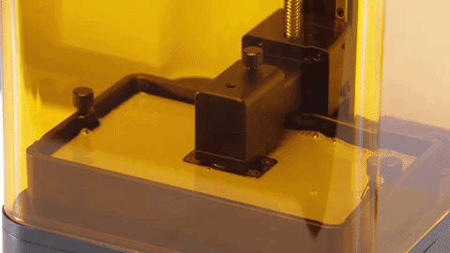
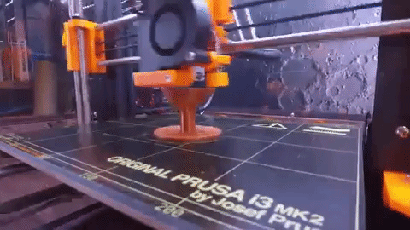
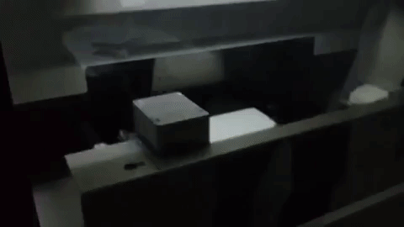
Impresión 3D: Resumen General
1.2 Impresión 3D
Métodos de impresión 3D.
SLA
Estereolitografía
FDM
Deposición Fundida
SLS
Sinterizado por Láser
(Lecho de Polvos)

Slide 6
Impresión 3D: Resumen General
1.2 Impresión 3D
Métodos de impresión 3D.
Tecnología | Ventajas | Desventajas
Estereolitografía SLA | Buena resolución, proceso estable, imprime geometrías complejas, piezas con buenas terminaciones. | Material costoso, tratamientos especiales y requiere estructuras de soporte.
Selective Laser Sintering (SLS) | No requiere estructuras de soporte, elevada resistencia química y al calor. | Precisión limitada por el tamaño de partícula del polvo, acabado superficial rugoso
Fused Deposition Modeling (FDM) | Fácil de usar, gran variedad de materiales termoplásticos, flexibles, resistentes, imprime geometrías complejas. | Acabado superficial más pobre y construcción más lenta que SLA.

Slide 7
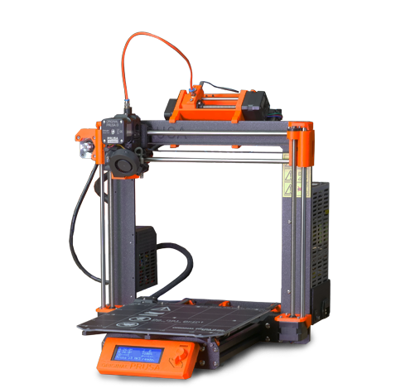
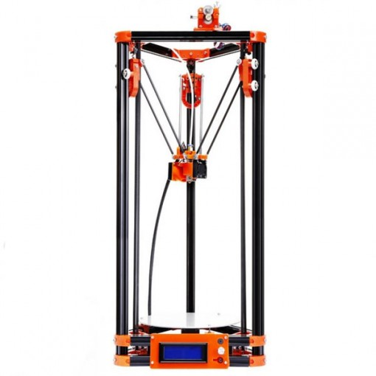
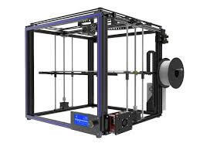
Impresión 3D: Resumen General
1.3 Tipologías Impresoras 3D FDM
Impresora Delta
Impresora cartesiana
Impresora Core XY

Slide 8
Impresión 3D: Resumen General
1.4 Principio de Funcionamiento: Partes electrónicas, mecánicas y térmicas
En este curso de impresión 3D FDM, nos concentramos en la tipología de impresora cartesiana, dado que es la más utilizada en diversas disciplinas, además del equilibrio que existe entre mantenimiento, confiabilidad, calibración y utilización. Una máquina 3D está compuesta por cuatro grandes grupos de partes:
Estructural
Mecánica
Térmica
Electrónica
2
4
3
1

Slide 9
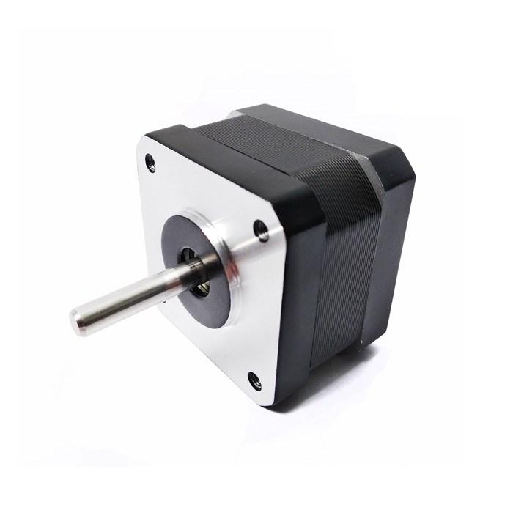
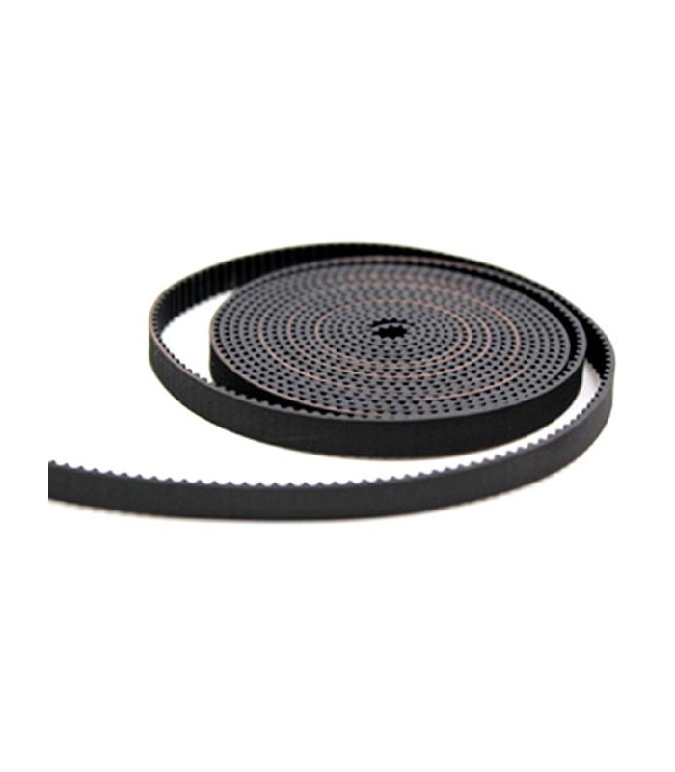
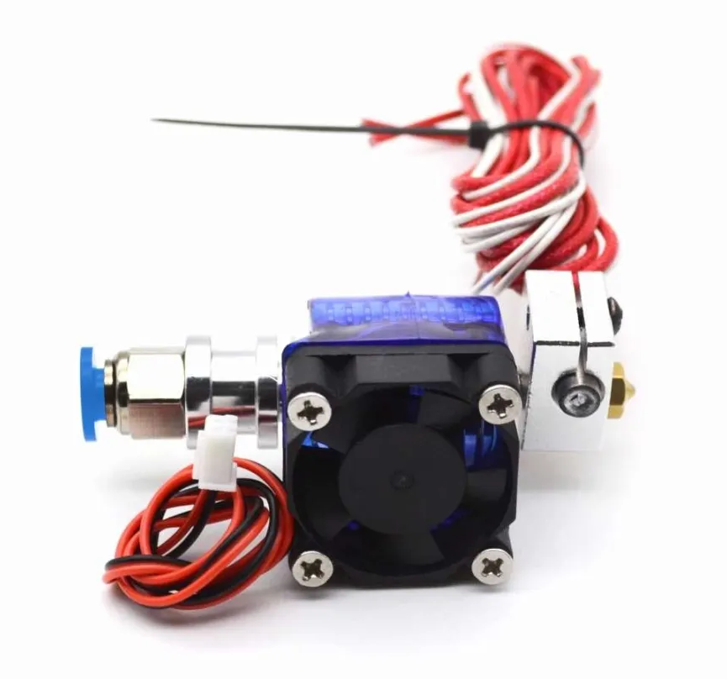
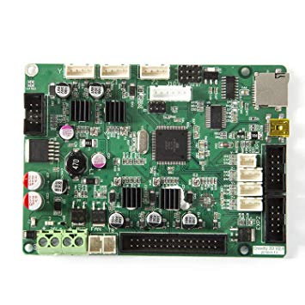
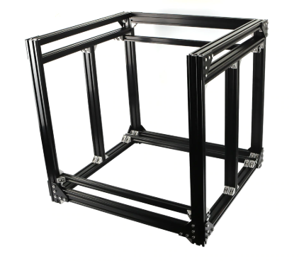
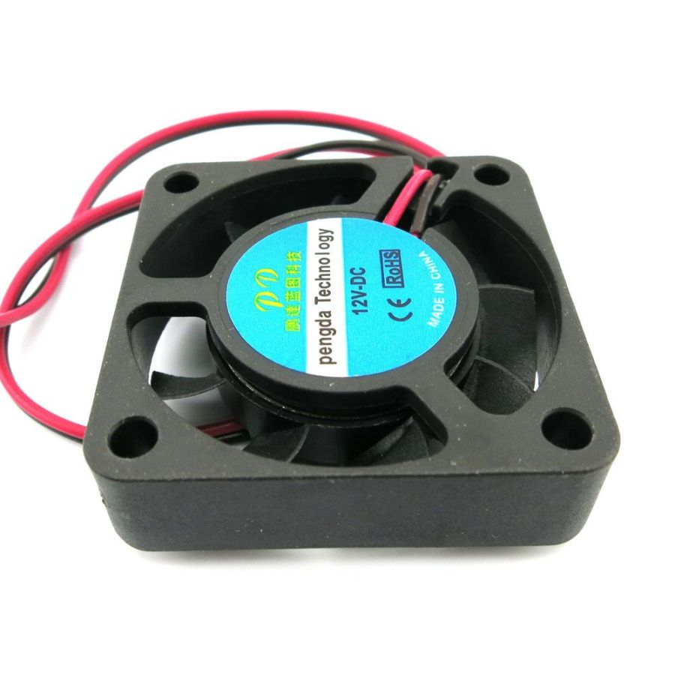
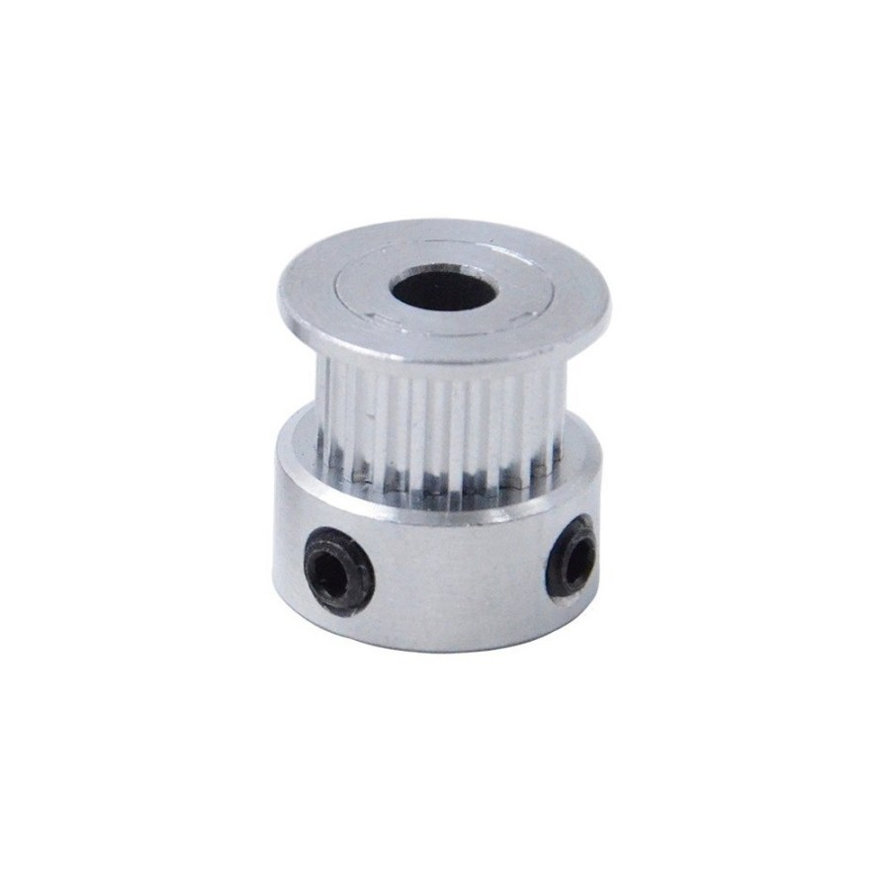
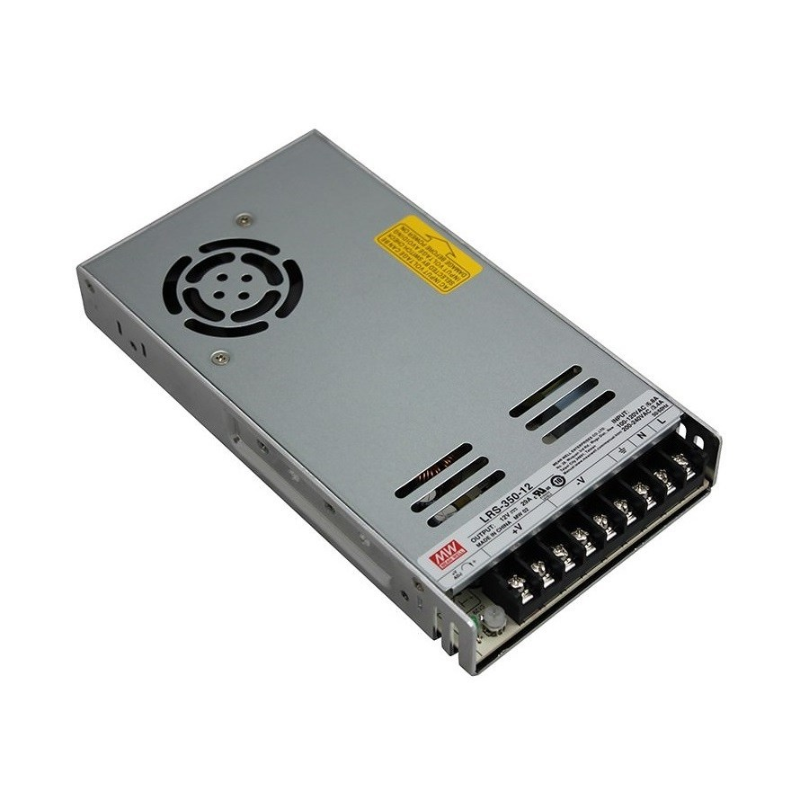
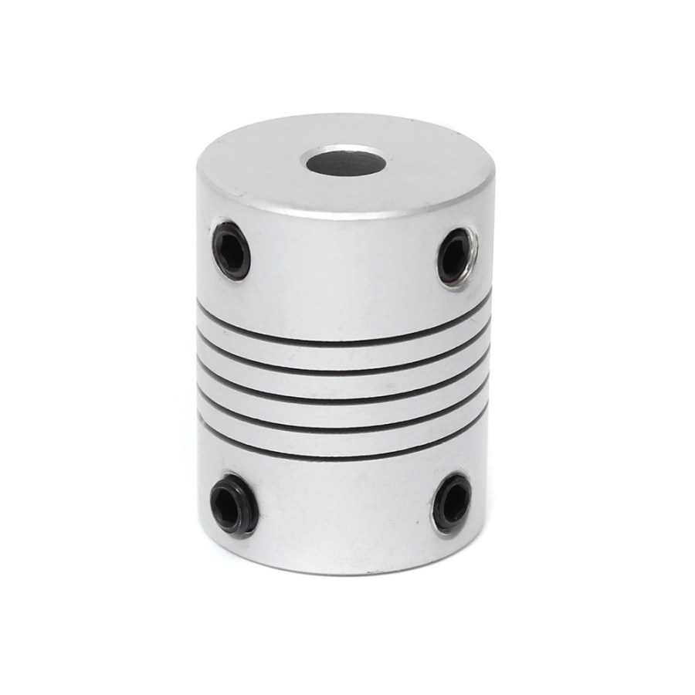
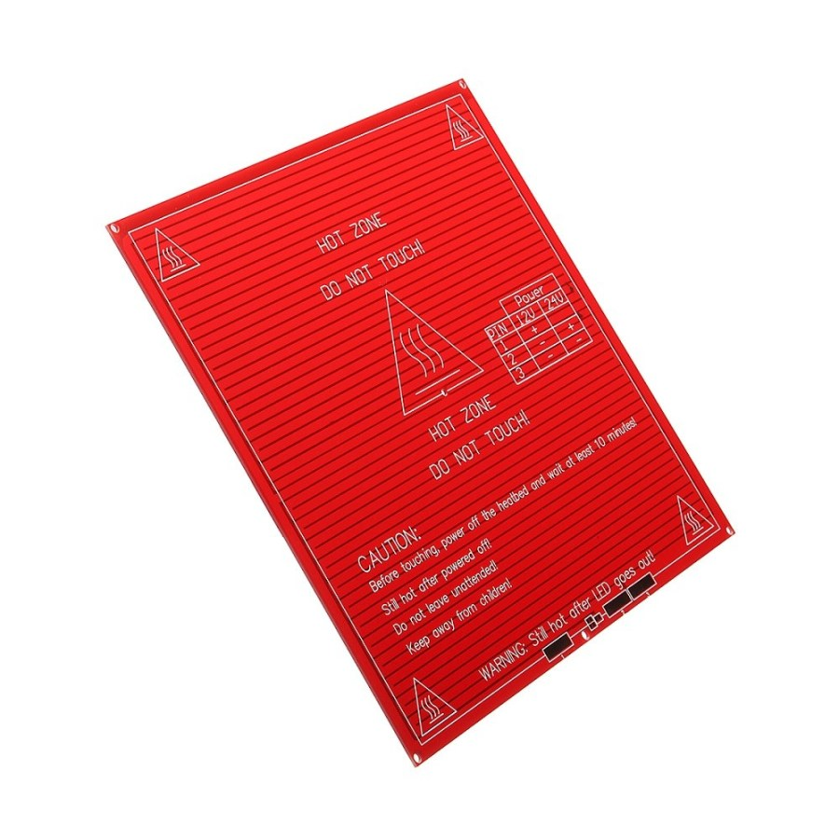
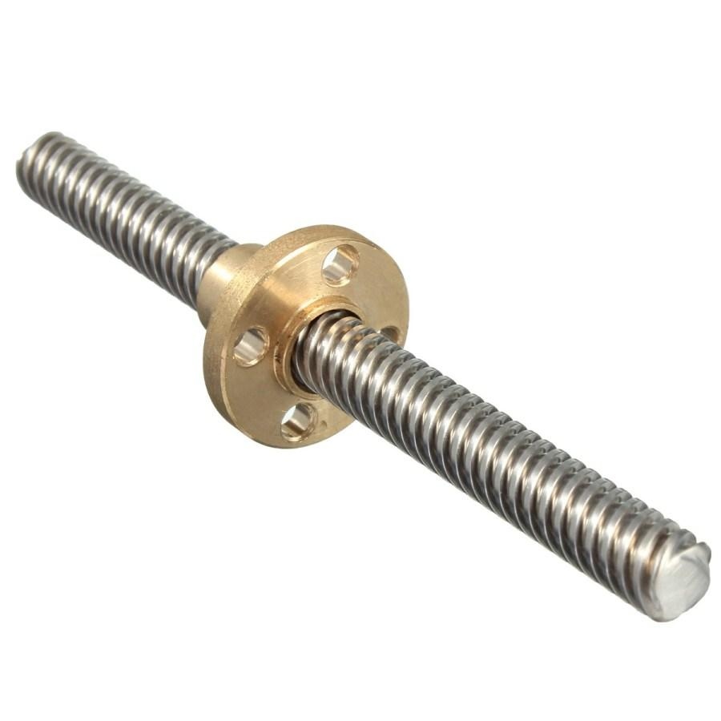
Impresión 3D: Resumen General
1.4 Principio de Funcionamiento: Partes electrónicas, mecánicas y térmicas
Estructural
Mecánica
Térmica
Electrónica

Slide 10
Impresión 3D: Resumen General
Estructural
Corresponde a la bancada de la impresora. En ella se alojan barras lisas y roscadas, motores, soportes, y otros componentes. Esta estructura puede estar hecha de acero, perfiles de aluminio o plástico impreso; asimismo, algunas aplicaciones de bancada están diseñadas en madera con corte láser, acrílico, entre otros.
La importancia de la bancada es preponderante, puesto que la rigidez de ésta puede estar directamente relacionada con la terminación superficial de las piezas, así también el buen uso de otros componentes.

Slide 11
Impresión 3D: Resumen General
Mecánica
Se refiere a todos los componentes que aplican o se ven sometidos a fuerzas. Aquí se pueden enumerar rodamientos radiales y lineales, correas y poleas, barras lisas y roscadas, acoples, entre otros. A continuación, se explican los elementos mecánicos que requieren mayor análisis y que serán los que en definitiva generarán el movimiento de la impresora.
Motor Paso a Paso
Correa dentada
Polea Dentada
Acople de barra
Conjunto barra roscada soporte

Slide 12
Impresión 3D: Resumen General
Térmica
Son aquellos componentes que aplican o retiran calor para el proceso de extrusión. Se debe recordar que según la impresora, existen dos componentes que requieren para calor el correcto funcionamiento de la máquina: la cama o base y el extrusor.
Conjunto extrusor
Ventiladores
Cama Caliente

Slide 13
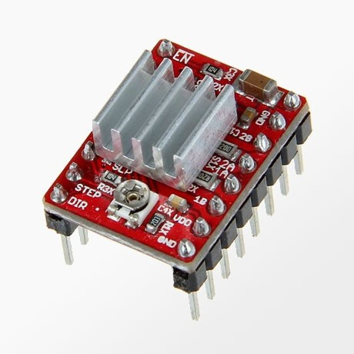
Impresión 3D: Resumen General
Electrónica
La electrónica de una impresora, es decir, aquellos componentes electrónicos y circuitos que controlan y envían las señales eléctricas para cada cada componente mecánico y térmico, se enumeran y describen a continuación:
Fuente de alimentación conmutada
Placa de control
Driver de Potencia

Slide 14
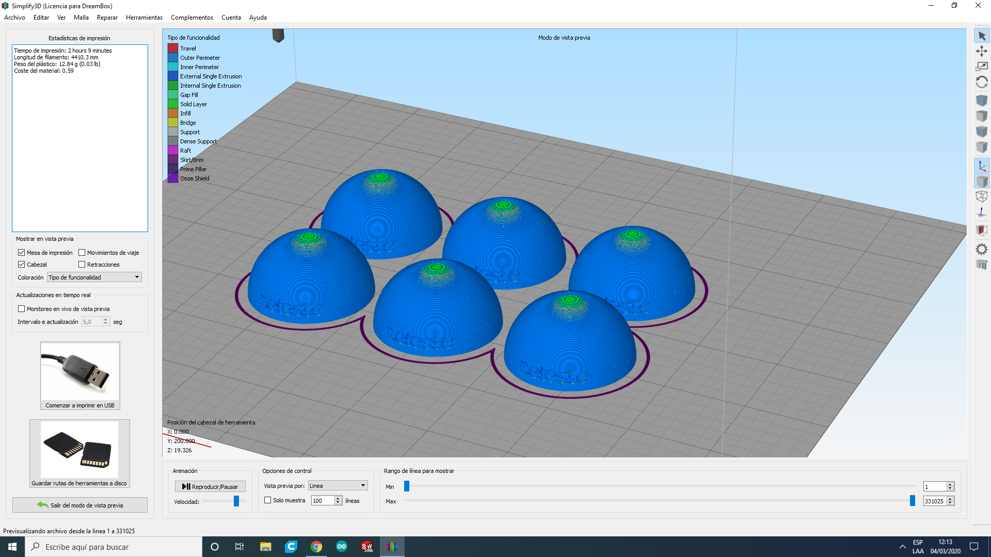
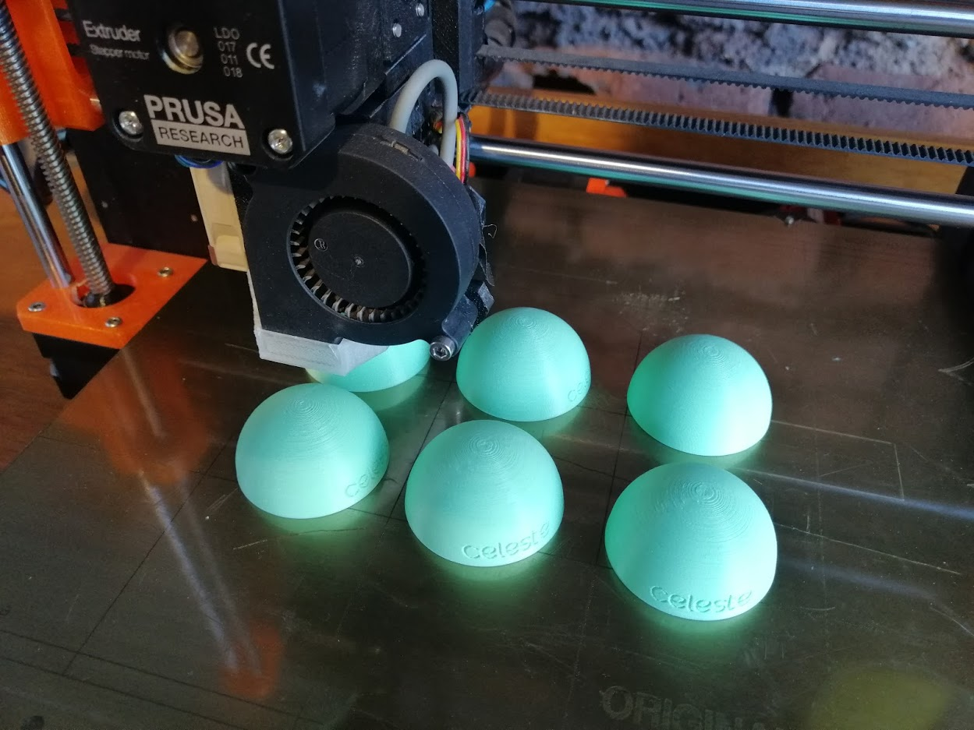
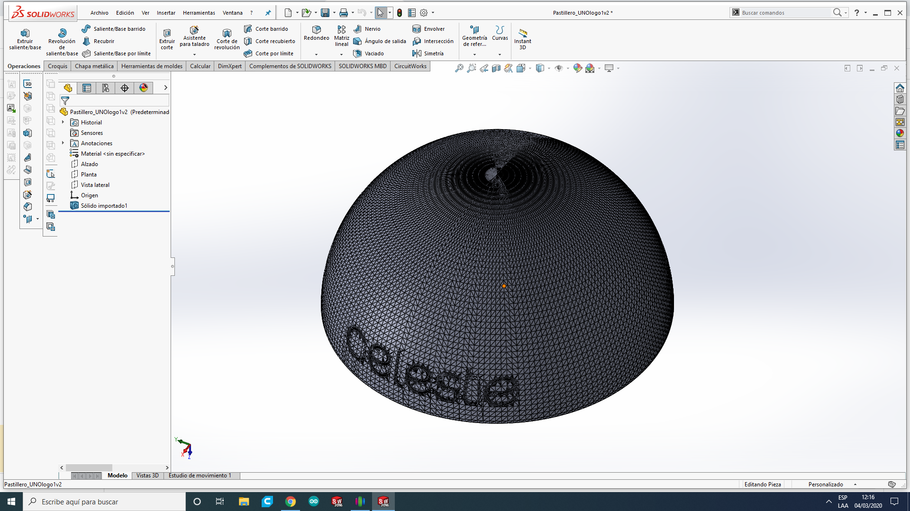
Impresión 3D: Resumen General
Proceso de Fabricación
El proceso de fabricación para impresión 3D consta de, a lo menos, tres partes fundamentales, las cuales tienen distintas entradas y salidas:
Diseño CAD
Laminación
Impresión 3D
Necesidades del cliente
pieza en formato .stl
pieza en formato .Gcode
pieza impresa

Slide 15
Impresión 3D: Resumen General
Cuestionario
En sus palabras ¿Qué es la fabricación digital? ¿Qué es la fabricación Aditiva?
Mencione las diferencias y similitudes entre CAD, CAE y CAM.
Mencione 3 tipos de métodos de impresión 3D, junto a sus materias primas principales.
Mencione 3 tipologías de impresoras 3D FDM.
¿Cuáles son los formatos más importantes utilizados para poder imprimir una pieza en 3D?

Slide 16

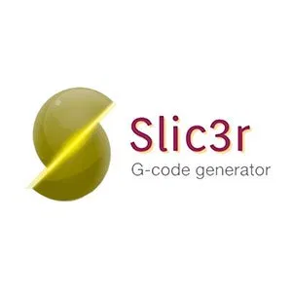
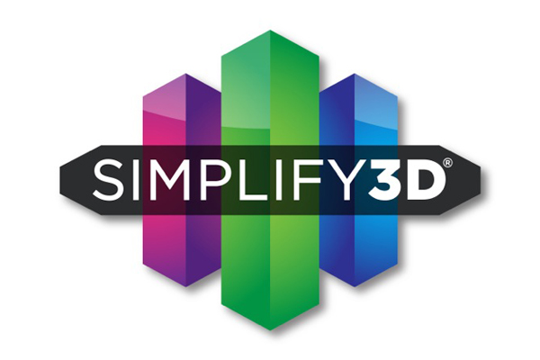
2. Laminación
Para que la pieza fabricada pueda ser interpretada por la máquina, es necesario hacer algunos ajustes. Para una impresora es imposible fabricar una pieza en algún formato nativo 3D como .stl o .obj. Para que esto sea viable, es necesario parametrizar la pieza diseñada según los movimientos y acciones que la impresora debe realizar, tanto en los ejes de movimiento como el extrusor, temperatura, ventiladores, entre otros; estas acciones están determinadas según un lenguaje llamado Gcode, resultado del software de laminación. Como su nombre lo dice, el programa divide el objeto a imprimir en capas micrométricas y líneas de movimiento. Así, el programa traduce una pieza diseñada en formato .stl a .gcode. además de determinar las variables como temperatura o velocidad dependiendo de las necesidades.

